Slide 1
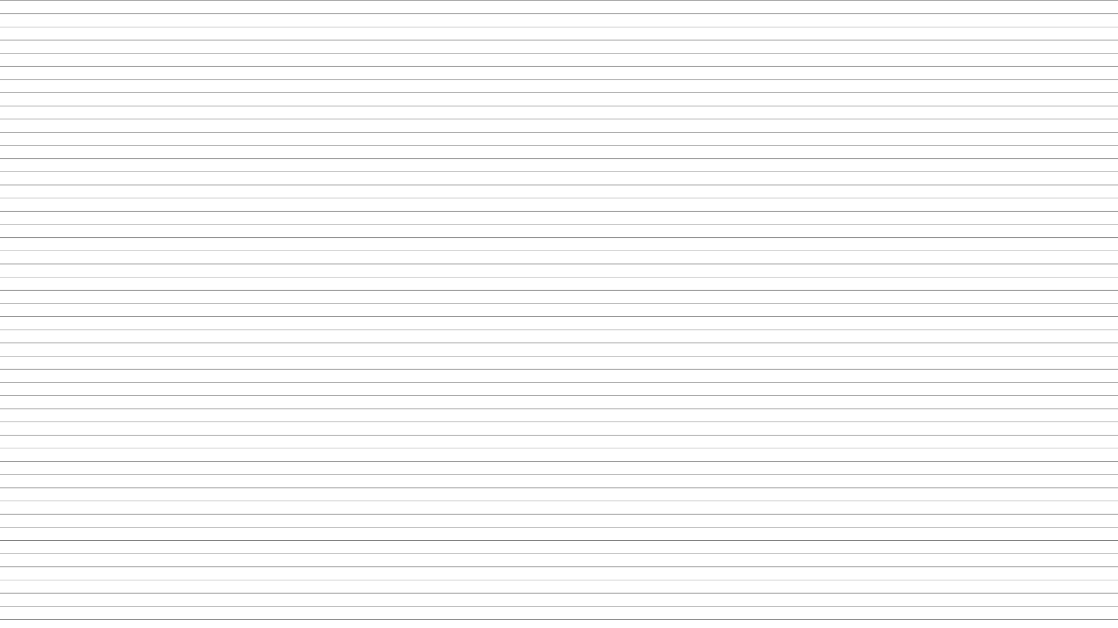
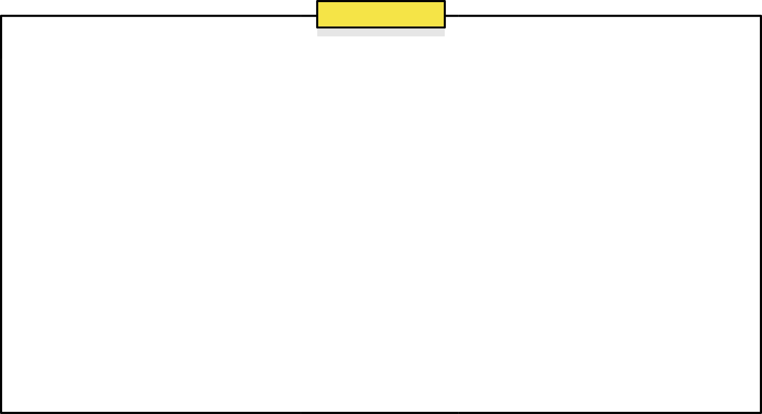


SKN13 FINAL 2TEAM
2025.08.12.
LLM 기반 대화형 패션 쇼핑 플랫폼 개발
Ivle Malle
Presenter: 박수빈 | Member : 구자현, 김지민, 민경재, 박수빈, 이유나, 홍성의

Slide 2



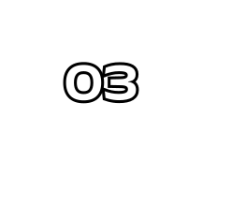


IVLE MALLE
INDEX
목차
프로젝트 개요
프로젝트 진행 현황
프로젝트 UI/UX
프로젝트 UI/UX
향후 계획

Slide 3

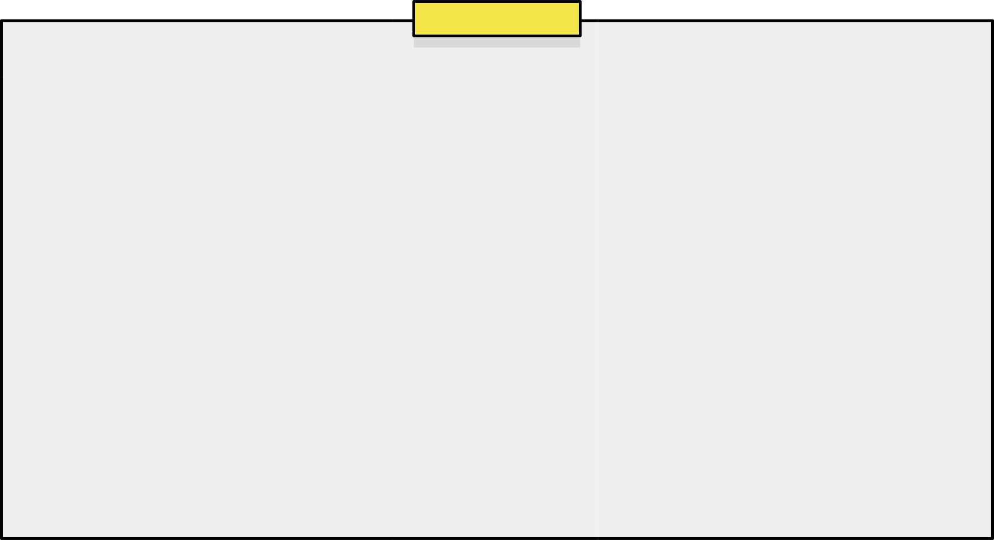


IVLE MALLE
프로젝트 개요
프로젝트 선정 배경
시장 현황
프로젝트 목표

Slide 4

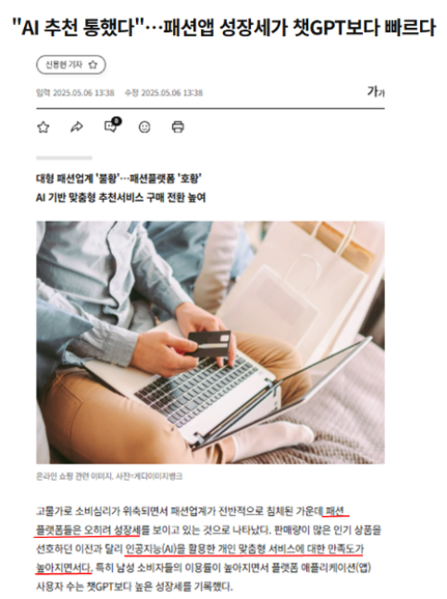
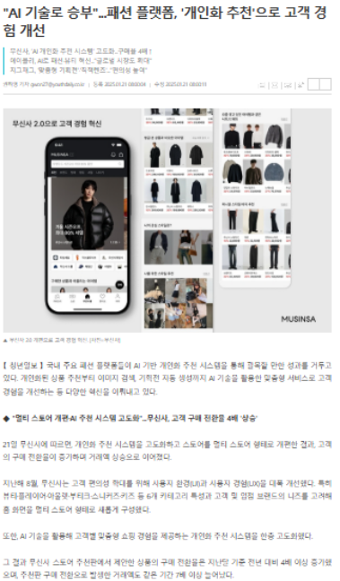

IVLE MALLE
프로젝트 선정 배경
시장 변화에 따른 도입 필요성
패션 커머스 환경 변화
- 트렌드 변화 속도와 감성 소비 확산
- AI·데이터 기반 개인화 기술 도입 가속화
소비자 니즈 변화
- 20~30대, 취향·맥락 중심의 쇼핑 경험 요구
예: ‘편안한 데일리룩’, ‘여름 데이트룩’ 등 감성·상황형 니즈 증가
기존 시스템의 한계
- 필터·카테고리 기반 탐색 → 감성·문맥 반영 부족
- 유사 상품 나열로 선택 피로도 증가
LLM 기반 AI의 필요성
- 대화를 통한 의도·감정·상황 이해
- 정교하고 개인화된 추천으로 기존 한계 보완

Slide 5









IVLE MALLE
국내 및 글로벌 시장 현황
Lotte ON
AI 챗봇 '샬롯'을 통해 기존 상담사 역할 고도화와 맞춤형 상품 추천 서비스 제공
Sephora
Naver + 스토어
AI 기반 챗봇인 'Sephora Virtual Artist' 의 증강 현실 (AR) 기술을 활용하여 다양한 메이크업 제품을 가상으로 시도해 볼 수 있도록 지원.
AI 쇼핑 앱을 통해 사용자가 상품 검색부터 구매까지 도와주는 쇼핑 내비게이터 'AI 쇼핑추천' 기능 제공
Amazon
E - Commerce
업계의 AI 챗봇 사례
ZIGZAG
AI 쇼핑 어시스턴트 Rufus를 통해 사용자의 질문에 기반한 실시간 상품 추천 제공
AI를 활용한 개인화 추천 서비스를 시작으로, 현재는 AI 이미지 검색, AI 리뷰 검열, AI 기반의 고객 맞춤형 기획전 자동 생성 등 기능 제공

Slide 6






Ivle Malle
프로젝트 목표
기존 쇼핑 시스템의 한계
해결방안
정형화된 검색 중심의 UI
일방적인 상품 나열 방식
고객에 대한 이해 부족
상호작용 기능 제한적
챗봇과의 대화를 통한 사용자 의도, 감정, 상황 파악
사용자 설문을 통한 취향 반영 개인화 추천
트렌드 및 후기 데이터 반영을 통한 유연한 추천 가능
사용자의 피드백을 통해 개인 맞춤형 추천의 적확도 향상 및 상호 보완적인 추천 서비스 제공
사용자와의 대화를 통해 스타일, 계절, 상황, 체형 등 패션 취향과 니즈를 심층적으로 파악
LLM 기반 대화형 인터페이스를 통해 개인화된 패션 상품을 추천
사용자의 요구사항과 리뷰 데이터를 반영해, 최적의 의류 아이템을 AI 어시스턴트 형태로 제공하는 대화형 쇼핑 플랫폼을 구축
FINAL GOAL
LLM 기반 대화형 AI를 통해 사용자의 취향과 맥락을 이해하고, 맞춤형 패션 상품을 추천하는 쇼핑 플랫폼 구축

Slide 7










IVLE MALLE
IVLE MALLE 주요기능
STEP 1
STEP 2
STEP 3
STEP 4
대화 기반 상품 탐색
비슷한 취향의 사용자 기반 추천
이미지 기반 추천 및 검색
제품 상세설명 페이지 요약 및 비교
- “여름에 입기 좋은 데이트룩 추천해줘.”
- 나와 유사한 체형, 취향 기반 추천
- 취향 학습 기반 맞춤형 스타일 큐레이션
- 사용자가 제공한 이미지와 유사한 상품 검색 및 해당 이미지 기반 추천
- “이 상품(두개이상)들 중에 어떤게 좋아?” 가격, 소재 등의 정보
비교 데이터 요약 및 클릭 시 상세정보 제공.
- 리뷰 데이터 요약

Slide 8
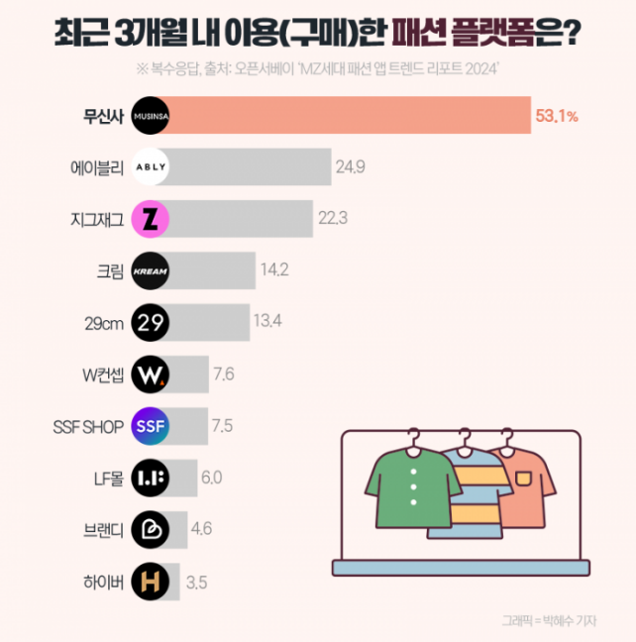
Ivle Malle
데이터 선정
3개의 쇼핑 플랫폼 데이터를 분석·융합
Ivle Malle는
1) 여러 패션 플랫폼에서 수집한 데이터를 통합함으로써 보다 풍부하고 다양성 있는 추천 경험을 제공
2) 단일 사이트의 상품 정보에 국한되지 않고, 3개의 쇼핑 플랫폼 데이터를 분석·융합하여 추천의 폭과 정확도를 극대화한 것이
큰 특징.
-> 하나의 플랫폼에서 한번에 정보 탐색 가능

Slide 9
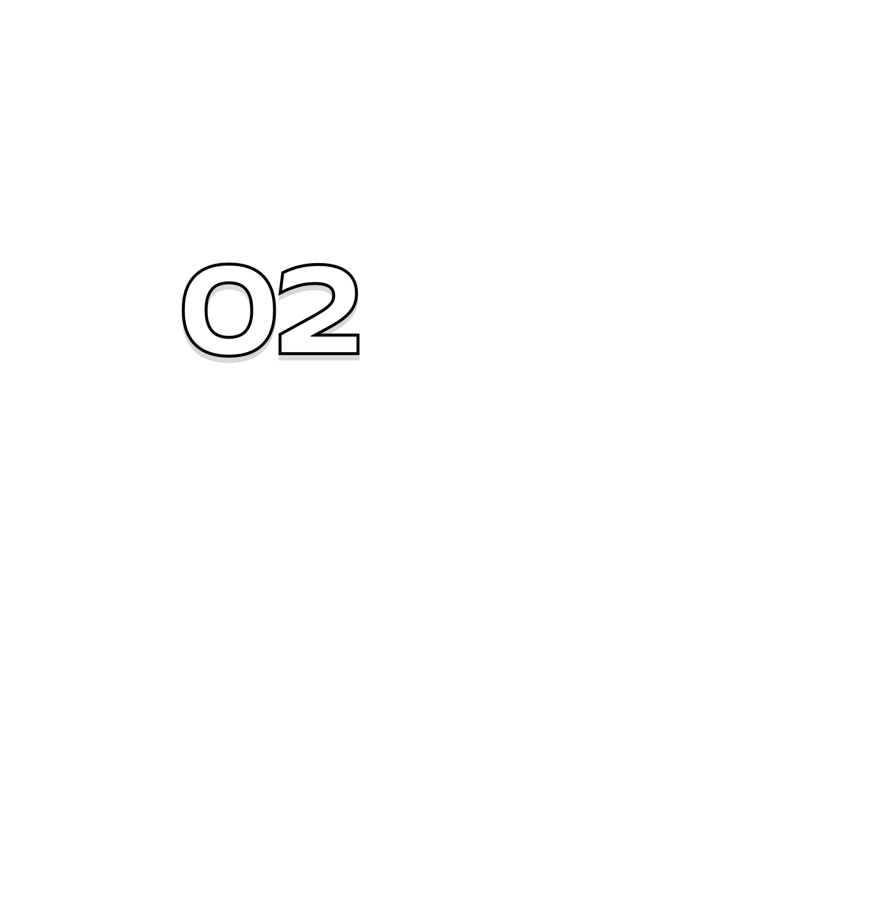
IVLE MALLE
프로젝트 진행 현황
프로젝트 진행 일정

Slide 10

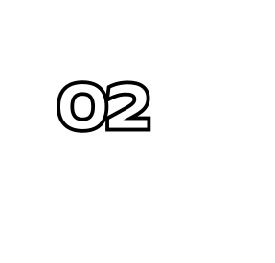

IVLE MALLE
프로젝트 진행 일정
'중간 발표' 주간인 현재는 4주차 진행 중 입니다.
 | WEEK 1 ~ 2 | WEEK 3 | WEEK 4~5 | WEEK 6~7 | WEEK 8~9
STEP 01 | 기획, 데이터 수집 및 저장
STEP 02 | 데이터 전처리 및 모델링
STEP 03 |  | 모델 평가 및 서버구축
STEP 04 |  |  | 웹 개발 및 배포
STEP 05 |  |  |  | QA 및 Test

Slide 11
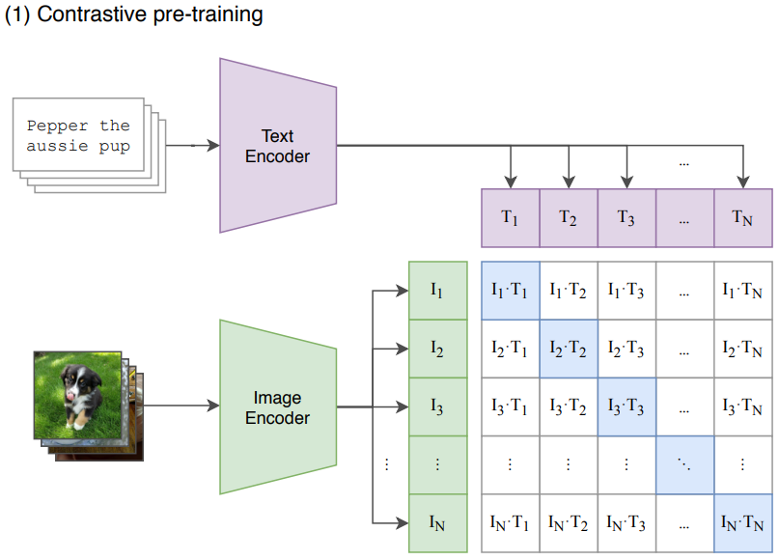
Ivle Malle
프로젝트 개요
Fashion CLIP : 이미지 기반 패션 추천을 위한 멀티모달
목표
이미지 + 텍스트 정보를 함께 사용해 정교한 추천 제공
사용 기술
YOLO, GPT-4o, FashionCLIP, FAISS
멀티모달 사용 이유
이미지 단독: 디자인·패턴·색감 정보 한계
텍스트 단독: 세부 시각 정보 부족
CLIP(Contrastive Language-Image Pre-Training)
OpenAI가 2021년 공개한 이미지·텍스트 멀티모달 모델
4억 쌍 이미지-텍스트로 학습, Zero-shot에서도 우수 성능
FashionCLIP은 이를 패션 데이터로 파인튜닝한 도메인 특화 모델

Slide 12
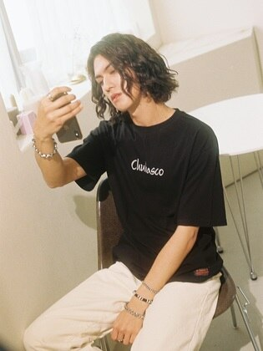
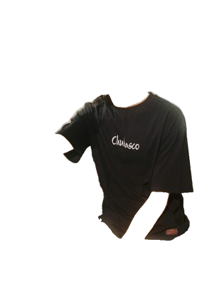
Ivle Malle
초기 시도 & 문제점
Segmentation 접근과 한계
목적 : 옷 외의 배경·사람 제거 → 옷만 분석
결과 : 사람이 입지 않은 옷 이미지를 FashionCLIP이 ‘옷’으로 인식하지 못함
결론: Segmentation 제거, 원본 이미지 사용
Prediction:
- top: 52.20%
- bottom: 47.80%
Final: TOP (52.20%)
segmentation
Fashion CLIP
U2NET

Slide 13
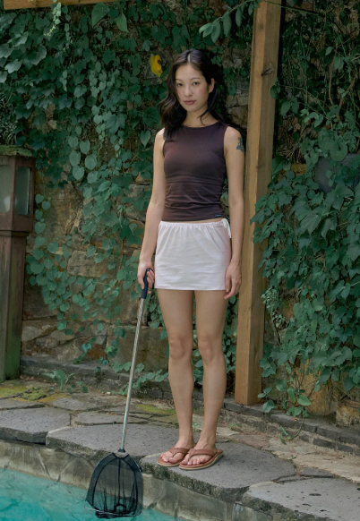
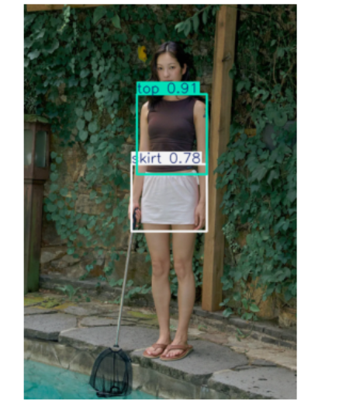
Ivle Malle
YOLO 도입 배경
FashionCLIP 한계와 YOLO 선택
skirt : 0.169
dress : 0.034
pants : 0.022
top : 0.016
outer : 0.010
>>> Predicted: skirt
FashionCLIP:
옷의 ‘존재 여부’만 판별
카테고리 분류 불가
YOLO로 객체 탐지 후 crop
→ 개별 아이템 분석 가능
< Fashion CLIP만 사용 시 >
< YOLO 적용 후 >

Slide 14
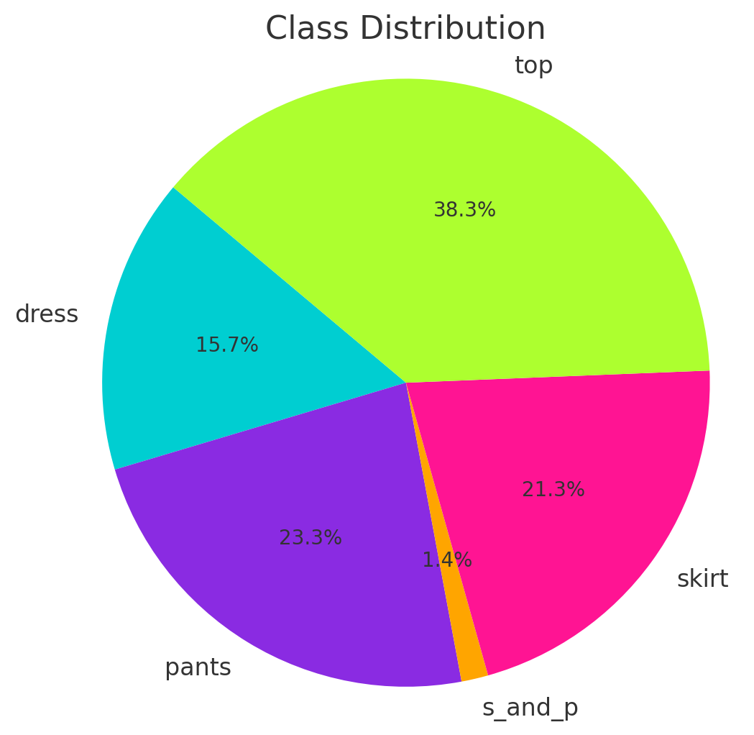



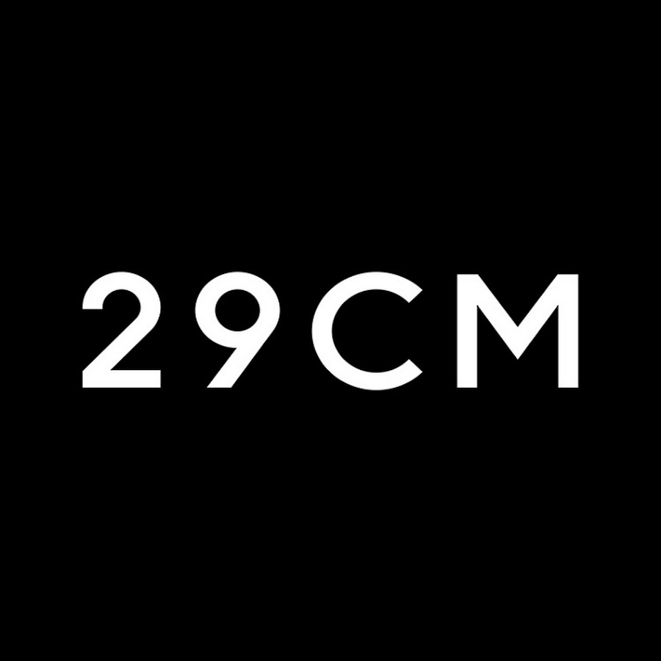

Ivle Malle
데이터셋 구축
YOLO 학습 데이터 준비 과정
예측: dress ❌
정답: pants ⭕
약 2000장 수집
5개의 class 로 분류
(top, pants, skirt, skirt&pants, dress)
오인 사례: 긴 치마 착용 이미지를 dress로 잘못 분류
원인: skirt 클래스 데이터 수 부족 (701장)
→ 클래스 불균형
대응: 각 클래스 최소 2000장으로 재수집 진행 중
< 원인 >

Slide 15
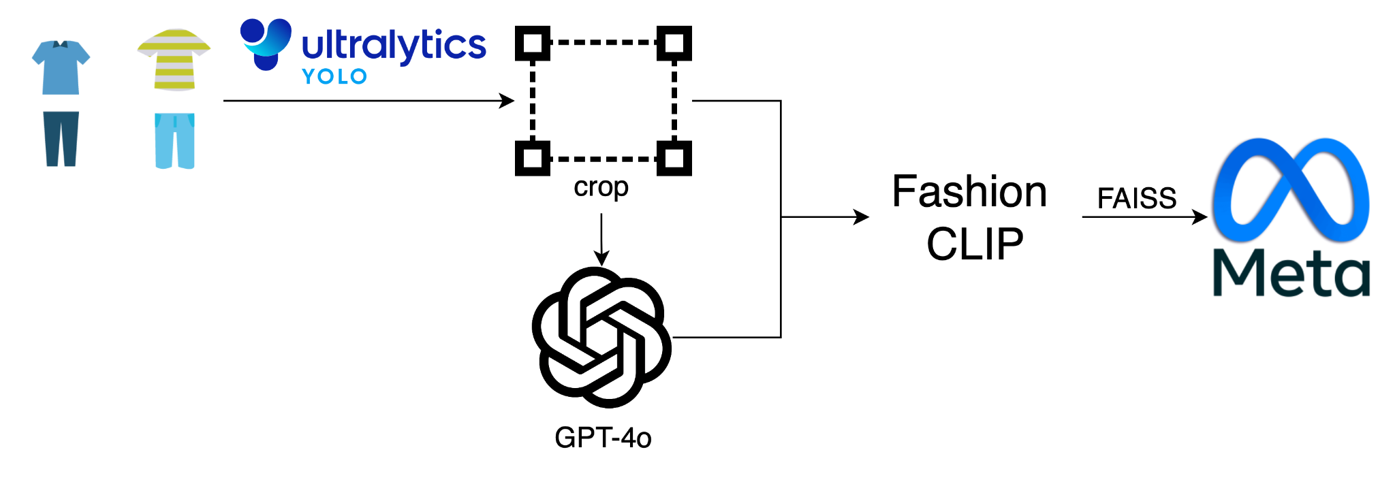
Ivle Malle
향후 계획
YOLO + GPT-4o + Fashion CLIP 파이프라인
YOLO 탐지 → bbox crop
GPT-4o: 색상·패턴·재질 등 디자인 특성 캡션 생성
FashionCLIP: 이미지+텍스트 결합 임베딩 추출
FAISS: 검색 DB 구축 → 챗봇 연계

Slide 16
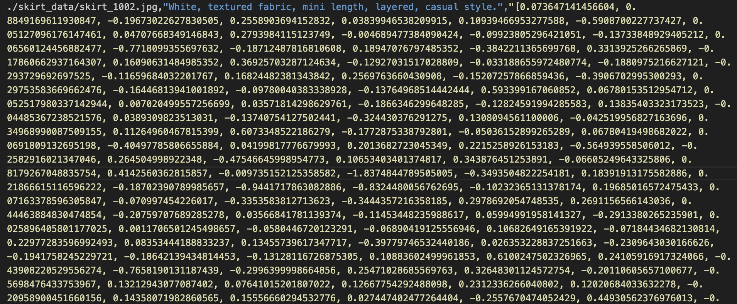
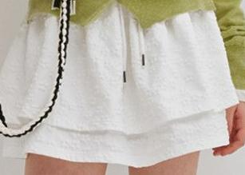
Ivle Malle
기대 효과
정교한 패션 추천
단순 색·형태 → 디자인 요소까지 반영
이미지·텍스트 기반 멀티모달 추천
< 원본 이미지 >
< GPT-4o 로 생성한 캡션 + Fashion CLIP 을 통한 임베딩>

Slide 17
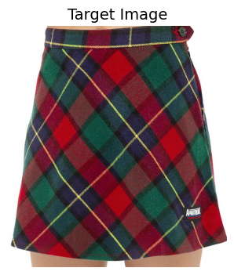
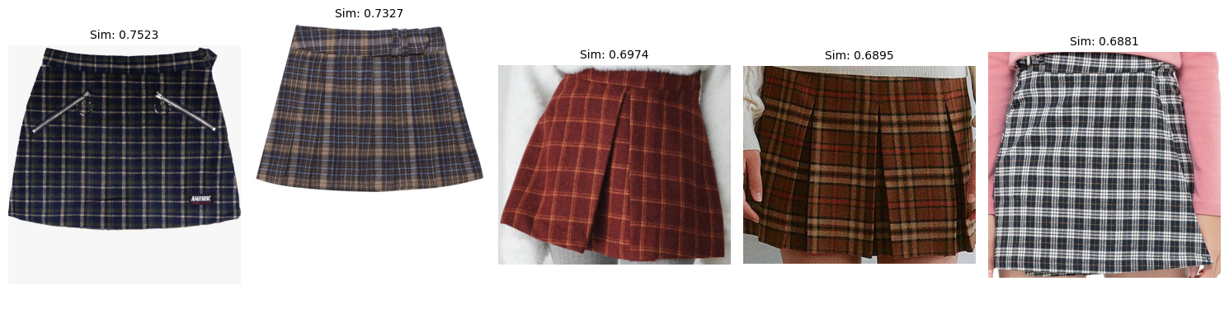
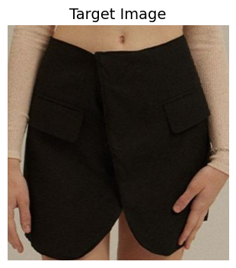
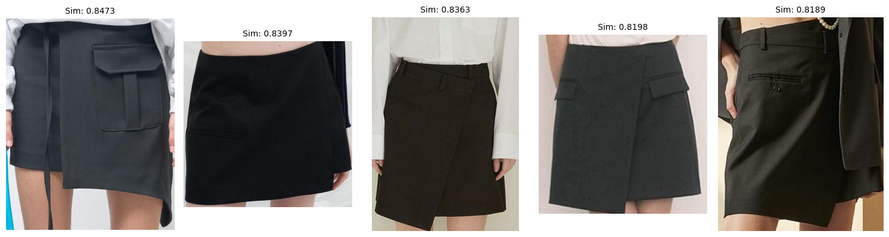
Ivle Malle
기대 효과
정교한 패션 추천

